Slide 1
Культура
Київської Русі

Slide 2
Києво-Печерська лавра

Slide 3
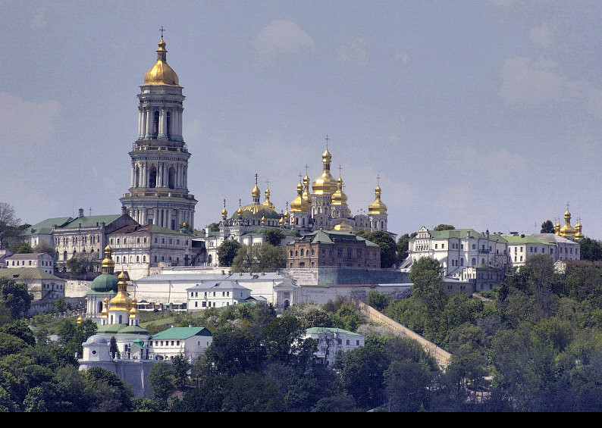

Slide 4
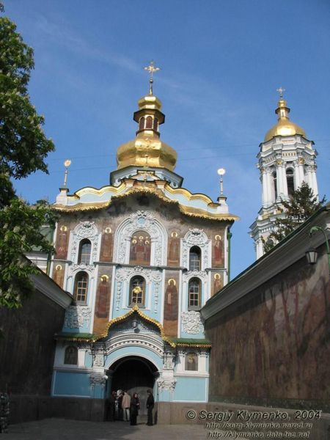

Slide 5
Успенський собор

Slide 6
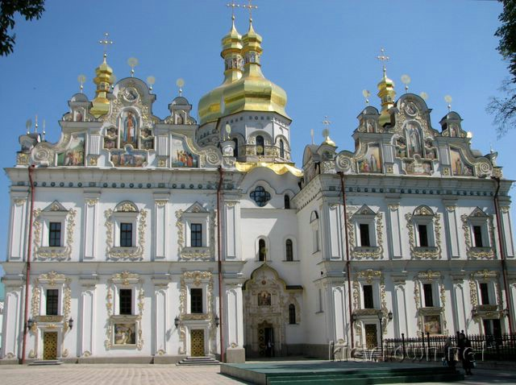

Slide 7
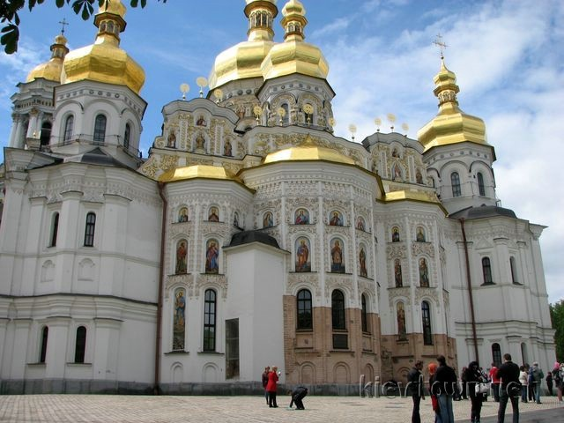

Slide 8
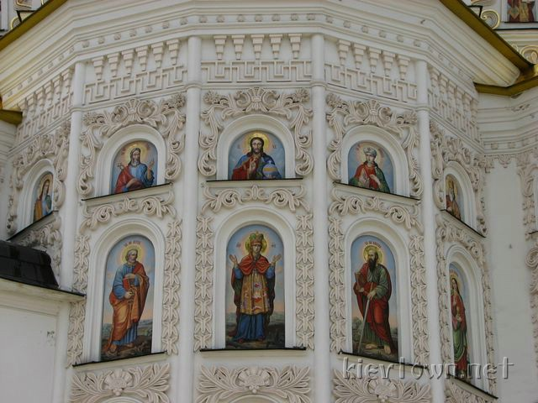

Slide 9
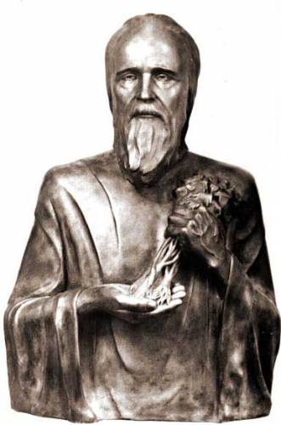

Slide 10
Золоті ворота

Slide 11
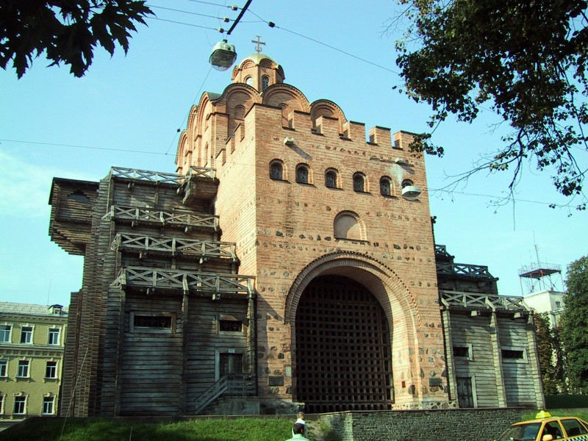

Slide 12
Софіївський собор

Slide 13
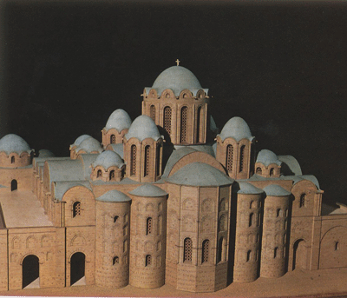
Реконструкція первісного вигляду Софіївського Собору

Slide 14
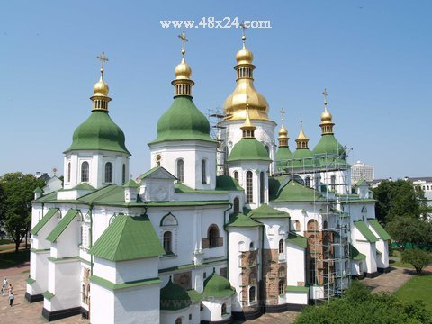

Slide 15
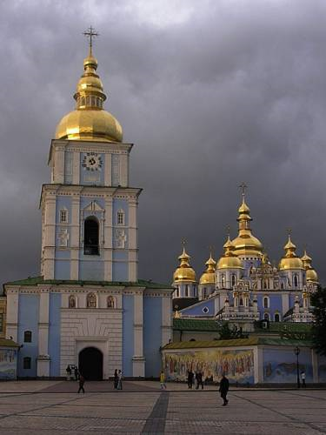

Slide 16
Михайлівський собор

Slide 17
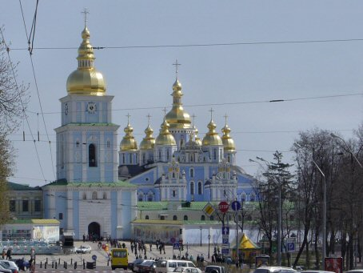
Михайлівський_Золотоверхий монастир - вигляд з боку Софіївської площі

Slide 18
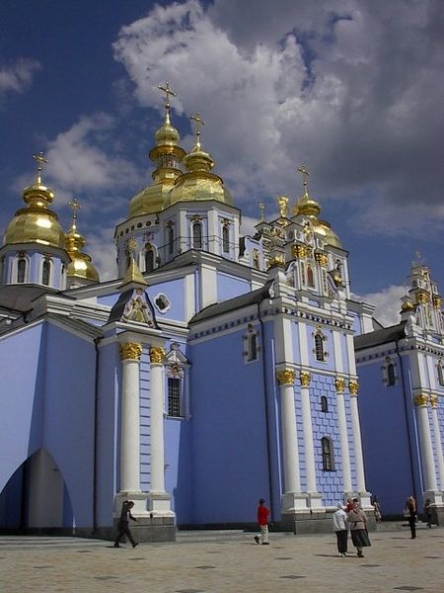

Slide 19
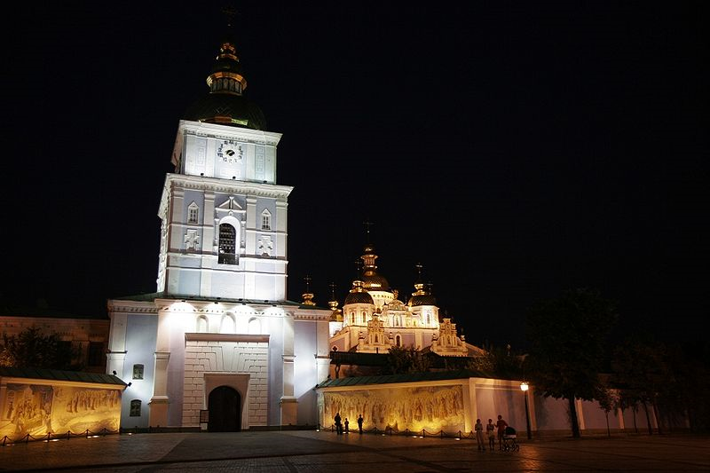
Михайлівський_Золотоверхий собор та дзвіниця вночі

Slide 20
